Slide 1
최적화스터디
Comparison operations
유현우

Slide 2
목차
equal
lexicographical_compare
lexicographical_compare_three_way

Slide 3
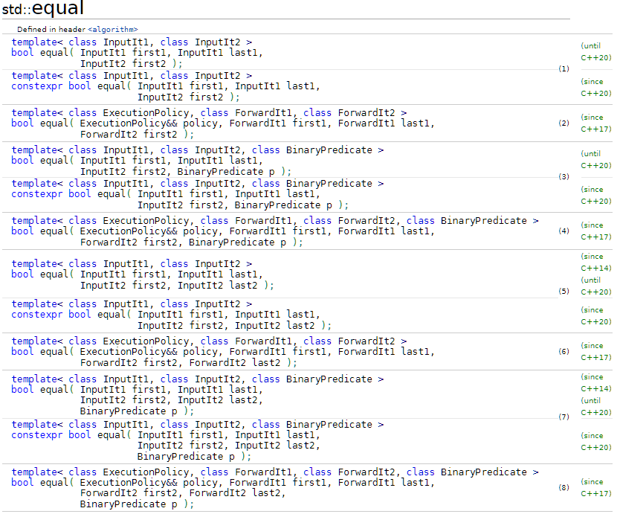

Slide 4
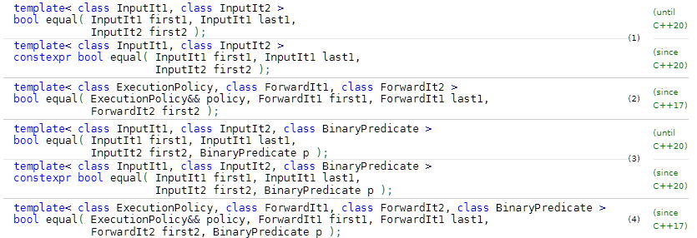
범위 [first1, last1) 와 범위 [first2, first2 + (last1 - first1)) 의 요소를 하나하나 비교하여 모두 같으면 true, 그렇지 않으면 false를 리턴
ExcutionPolicy&& policy 가 있는 함수는 병렬버전
BinaryPredicate p 를 비교 연산자로 사용하며 인자로 받지않는 함수는 operator==를 사용
BinaryPredicate p의 시그니처 : bool pred(const Type1 &a, const Type2 &b);

Slide 5
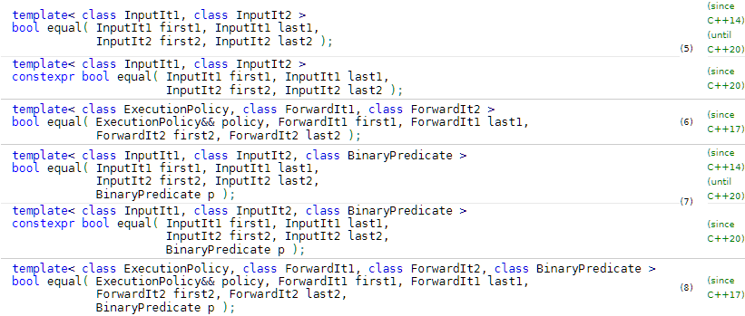
범위 [first1, last1) 와 범위 [first2, last2) 의 요소를 하나하나 비교하여 모두 같으면 true, 그렇지 않으면 false를 리턴
두 범위의 길이가 다르면 false 리턴
ExcutionPolicy&& policy 가 있는 함수는 병렬버전
BinaryPredicate p 를 비교 연산자로 사용하며 인자로 받지않는 함수는 operator==를 사용
BinaryPredicate p의 시그니처 : bool pred(const Type1 &a, const Type2 &b);

Slide 6
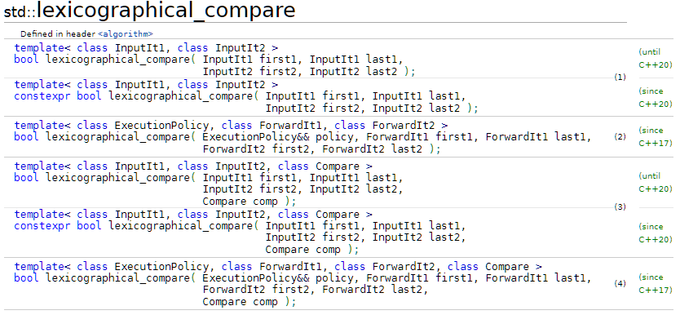

Slide 7
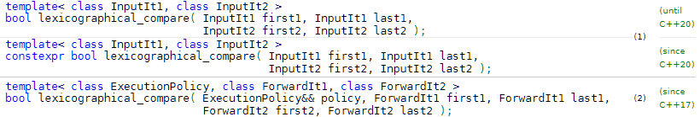
범위 [first1, last1) 와 범위 [first2, last2) 의 요소를 하나하나 비교하여 [first1, last1)의 요소가 모두 작으면 true 리턴, 그렇지 않으면 false 리턴
“사전 편찬 순서 비교” 라고 생각하면 쉬움
ExcutionPolicy&& policy 가 있는 함수는 병렬버전
비교 연산자로 operator< 를 사용

Slide 8
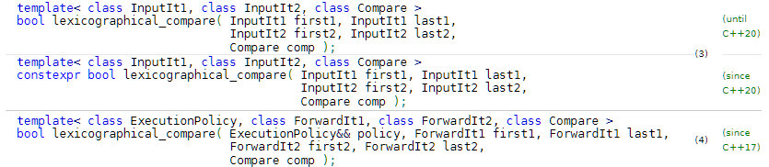
범위 [first1, last1) 와 범위 [first2, last2) 의 요소를 하나하나 비교하여 [first1, last1)의 요소가 모두 작으면 true 리턴, 그렇지 않으면 false 리턴
“사전 편찬 순서 비교” 라고 생각하면 쉬움
ExcutionPolicy&& policy 가 있는 함수는 병렬버전
비교 연산자로 Compare comp 를 사용
Compare comp의 시그니처 : bool cmp(const Type1 &a, const Type2 &b);

Slide 9
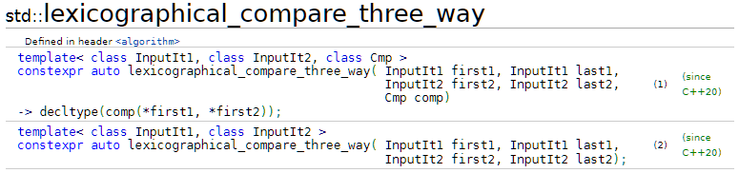
범위 [first1, last1) 와 범위 [first2, last2) 의 요소 하나하나를 three-way 비교연산자(C++20)로 비교하여 std::strong_ordering 객체로 반환
Cmp comp가 있으면 이것으로 비교, 없으면 operator<=> (C++20) 사용
VisualStudio 2019 Community에서는 아직 구현이 되어있지 않음
three-way comparison과 관련하여 표준만 정의되어 있어 인터넷에 원리나 동작 방식에 대한 설명이 부족
관련 링크 https://en.cppreference.com/w/cpp/language/operator_comparison#Three-way_comparison https://en.cppreference.com/w/cpp/language/default_comparisons https://en.cppreference.com/w/cpp/header/compare https://en.cppreference.com/w/cpp/utility/compare/strong_ordering

